Slide 1


§13-6 热力学第二定律 卡诺定理
Second Law of Thermodynamics Carnot Theorem
一、热力学第二定律 Second Law of Thermodynamics
1、开尔文（1851）表述：
不可能制成一种循环动作的热机，只从单一
热源吸取热量，使之全部变成有用的功而不产生
其他任何影响 。
η =100% 的热机不可能制成。
第二类永动机不可能制成！
2、克劳修斯（1850）表述：
热量不可能自动地从低温物体传到高温物体

Slide 2
§13-6 热力学第二定律 卡诺定理
Second Law of Thermodynamics Carnot Theorem
一、热力学第二定律 Second Law of Thermodynamics
注 意
1）热力学第二定律是大量实验和经验的总结；
2）热力学第二定律开尔文表述与克劳修斯表述
具有等效性;
3）热力学第二定律有多种表述，
每一种表述都反映了自然界过程进行的方向性。

Slide 3
二、可逆过程与不可逆过程
某过程
1、可逆过程:
状态1
状态2
完全一样的中间状态
系统与外界都恢复原貌
无耗散（摩擦、辐射…）的准静态过程是可逆过程
循环过程是可逆的热机、致冷机称为可逆机。
2、不可逆过程
如果系统不能回复到原状态，或者虽然能回复到初态，但外界不能恢复原状，那么此过程称为不可逆过程。

Slide 4
二、可逆过程与不可逆过程
3、自然过程的不可逆性(热力学第二定律的实质)
1）热功转换是不可逆的。
例：
2）热传递是不可逆的。
大量事实表明：一切与热现象有关的实际宏观过程都是不可逆的，热力学第二定律的实质在于揭示了自然过程的不可逆性。

Slide 5
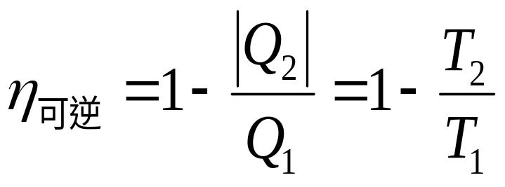
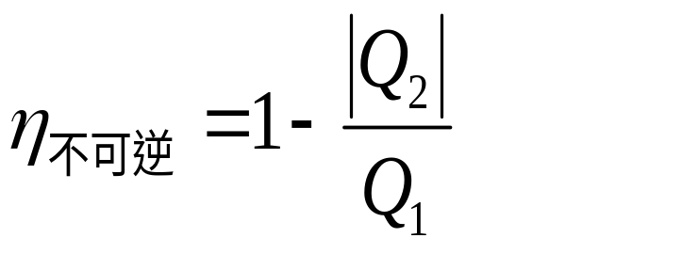
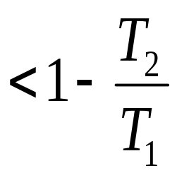
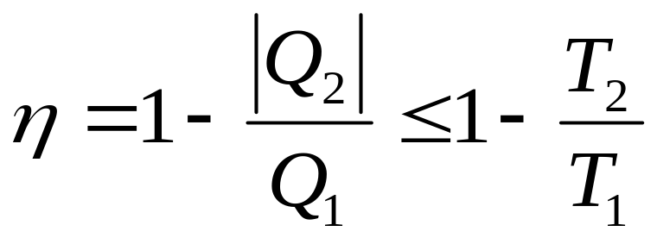
三、卡诺定理 Carnot Theorem (了解)
1、在相同高温热源(T₁)、低温热源(T₂)间工作的一切可逆机效率相等, 与工作物质无关。
2、在相同高温热源、低温热源间工作的一切不可逆机效率不可能大于可逆机的效率。
“=”——可逆机
“<”——不可逆机

